Slide 1
IBM • COURSERA
APPLIED DATA SCIENCE
CAPSTONE
SpaceX Falcon 9
Analyse des lancements, exploration des données et tableau de bord interactif
Présentation finale • Version française
1

Slide 2
APPLIED DATA SCIENCE CAPSTONE • SPACEX FALCON 9
Résumé exécutif
• Objectif : explorer les facteurs associés à la réussite des lancements/atterrissages Falcon 9 et construire une interface de visualisation.
• Approche : préparation des données, analyse exploratoire, requêtes SQL, cartographie Folium, tableau de bord Plotly Dash et démarche de classification.
• Résultats chiffrés vérifiés dans le CSV du tableau de bord : KSC LC-39A affiche 10 succès sur 13 lancements (76,92 %).
• Parmi les intervalles de charge utile observés, 3 000–4 000 kg affiche 8 succès sur 11 lancements (72,73 %).
• La version FT totalise 16 succès sur 24 lancements (66,67 %). Les faibles effectifs imposent une interprétation prudente.
Projet SpaceX Falcon 9 • Analyse descriptive et tableau de bord interactif
2

Slide 3
APPLIED DATA SCIENCE CAPSTONE • SPACEX FALCON 9
Contexte et question de recherche
• Contexte : la récupération du premier étage peut contribuer à réduire les coûts d’accès à l’espace, mais la réussite dépend de plusieurs conditions opérationnelles.
• Question : quelles différences descriptives observe-t-on selon le site, la masse de charge utile et la version du booster ?
• Objectif opérationnel : proposer une exploration interactive permettant de filtrer les lancements et d’examiner les résultats.
• Périmètre : les conclusions quantitatives de cette présentation reposent sur les sorties effectivement disponibles dans le fichier spacex_launch_dash.csv.
Projet SpaceX Falcon 9 • Analyse descriptive et tableau de bord interactif
3

Slide 4
APPLIED DATA SCIENCE CAPSTONE • SPACEX FALCON 9
Démarche analytique
• 1. Collecte : données SpaceX issues des ressources du laboratoire IBM/Coursera.
• 2. Préparation : chargement avec pandas, contrôle des variables utiles et définition de la classe de résultat.
• 3. Analyse exploratoire : comparaison des sites, charges utiles et versions de booster.
• 4. Visualisation : graphiques interactifs avec Plotly Dash ; cartographie avec Folium dans le parcours du laboratoire.
• 5. Modélisation : classification supervisée à évaluer à partir des métriques réellement calculées dans le notebook dédié.
Projet SpaceX Falcon 9 • Analyse descriptive et tableau de bord interactif
4

Slide 5
APPLIED DATA SCIENCE CAPSTONE • SPACEX FALCON 9
Données et variables mobilisées
• Launch Site : site de lancement, utilisé pour filtrer et comparer les groupes.
• Payload Mass (kg) : masse de la charge utile en kilogrammes.
• class : variable binaire du fichier Dash ; 1 = succès et 0 = échec.
• Booster Version Category : catégorie de version du booster, utilisée pour différencier les points du nuage de dispersion.
• Attention : la définition opérationnelle de « succès » doit rester celle du dataset du laboratoire ; elle ne doit pas être étendue sans vérification à toutes les dimensions d’une mission.
Projet SpaceX Falcon 9 • Analyse descriptive et tableau de bord interactif
5

Slide 6
SPACE X • APPLIED DATA SCIENCE CAPSTONE
Résultats — comparaison des sites
Site | Lancements | Succès | Taux de succès
KSC LC-39A | 13 | 10 | 76.92 %
CCAFS LC-40 | 26 | 7 | 26.92 %
VAFB SLC-4E | 10 | 4 | 40.00 %
CCAFS SLC-40 | 7 | 3 | 42.86 %
À retenir
• KSC LC-39A : meilleur taux observé (76,92 %).
• CCAFS LC-40 : plus grand volume (26 lancements), mais taux le plus faible (26,92 %).
• Les effectifs diffèrent fortement selon les sites.
Projet SpaceX Falcon 9 • Analyse descriptive et tableau de bord interactif
6

Slide 7
SPACE X • APPLIED DATA SCIENCE CAPSTONE
Résultats — charge utile
Intervalle | Lancements | Succès | Taux de succès
0–1 000 kg | 10 | 2 | 20.00 %
1 000–2 000 kg | 3 | 1 | 33.33 %
2 000–3 000 kg | 10 | 5 | 50.00 %
3 000–4 000 kg | 11 | 8 | 72.73 %
4 000–5 000 kg | 8 | 3 | 37.50 %
5 000–6 000 kg | 5 | 2 | 40.00 %
6 000–7 000 kg | 4 | 0 | 0.00 %
9 000–10 000 kg | 5 | 3 | 60.00 %
Lecture prudente
• Le taux le plus élevé parmi les intervalles affichés est 72,73 % pour 3 000–4 000 kg.
• 6 000–7 000 kg : 0 succès sur 4 lancements.
• Les intervalles absents n’ont aucun lancement exploitable dans ce tableau.
Projet SpaceX Falcon 9 • Analyse descriptive et tableau de bord interactif
7

Slide 8
SPACE X • APPLIED DATA SCIENCE CAPSTONE
Résultats — version du booster
Version | Lancements | Succès | Taux de succès
B5 | 1 | 1 | 100.00 %
FT | 24 | 16 | 66.67 %
B4 | 11 | 6 | 54.55 %
v1.1 | 15 | 1 | 6.67 %
v1.0 | 5 | 0 | 0.00 %
Point d’attention
• FT : 16 succès sur 24 lancements (66,67 %).
• B5 : 100 % mais un seul lancement ; effectif insuffisant pour conclure à une fiabilité supérieure.
• Ces écarts sont descriptifs, non causaux.
Projet SpaceX Falcon 9 • Analyse descriptive et tableau de bord interactif
8

Slide 9
APPLIED DATA SCIENCE CAPSTONE • SPACEX FALCON 9
Tableau de bord interactif — Plotly Dash
• Menu déroulant : sélection d’un site ou affichage de tous les sites.
• Diagramme circulaire : pour « Tous les sites », répartition des lancements réussis par site ; pour un site donné, comparaison succès/échecs.
• Curseur de charge utile : filtre les observations entre deux masses choisies.
• Nuage de points : charge utile en abscisse, résultat (0/1) en ordonnée, couleur selon la version du booster.
• Validation fonctionnelle effectuée dans l’environnement Theia : menu, diagramme circulaire, curseur et nuage de points ont tous été testés par l’utilisateur.
Projet SpaceX Falcon 9 • Analyse descriptive et tableau de bord interactif
9

Slide 10
APPLIED DATA SCIENCE CAPSTONE • SPACEX FALCON 9
Enseignements tirés du tableau de bord
• La sélection du site modifie les observations présentées et permet d’examiner les différences de résultats entre sites.
• Le filtre de charge utile permet de limiter l’analyse à une plage de masse, sans modifier le jeu de données source.
• La couleur des points facilite la comparaison visuelle entre catégories de booster.
• L’interface est un outil d’exploration : les écarts visuels ne suffisent pas à démontrer une relation causale.
• Les graphiques doivent être accompagnés des effectifs, car les taux calculés sur peu de lancements sont instables.
Projet SpaceX Falcon 9 • Analyse descriptive et tableau de bord interactif
10

Slide 11
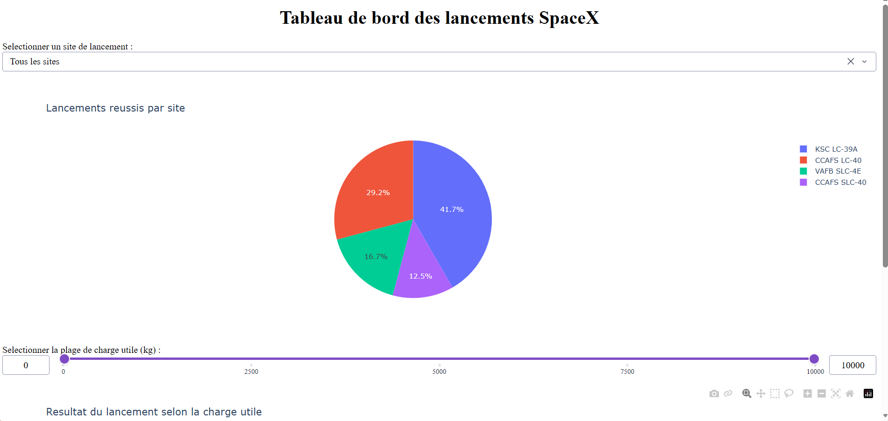
Tableau de bord des lancements SpaceX

Slide 12
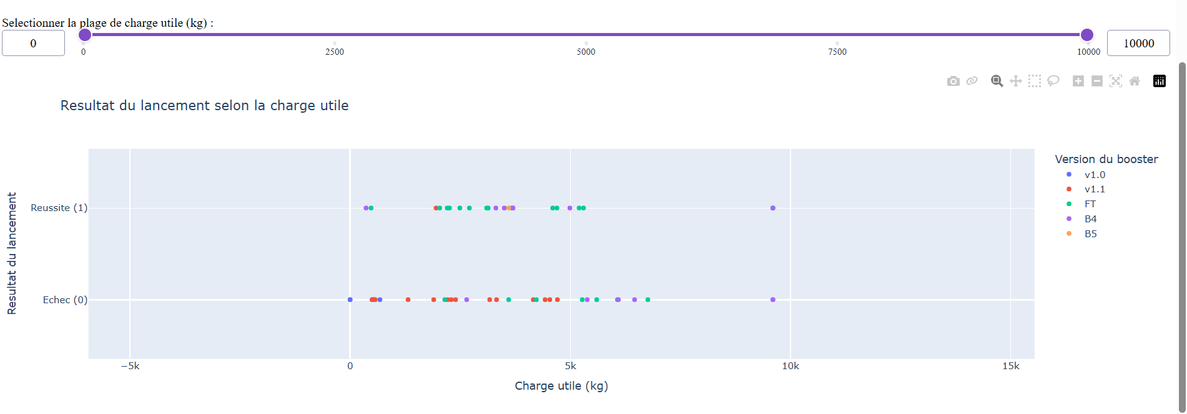
Tableau de bord des lancements SpaceX

Slide 13
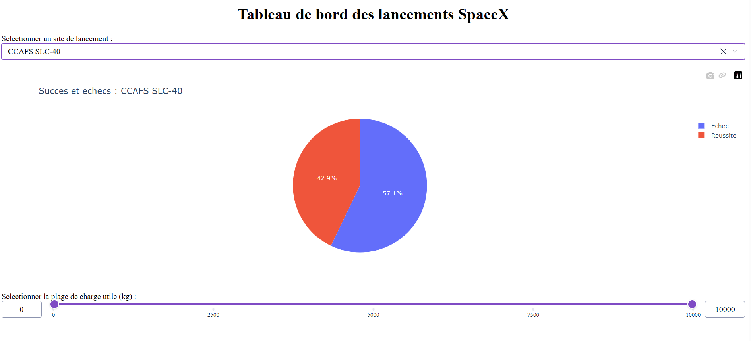
Tableau de bord des lancements SpaceX du site CCAFS SLC_40

Slide 14
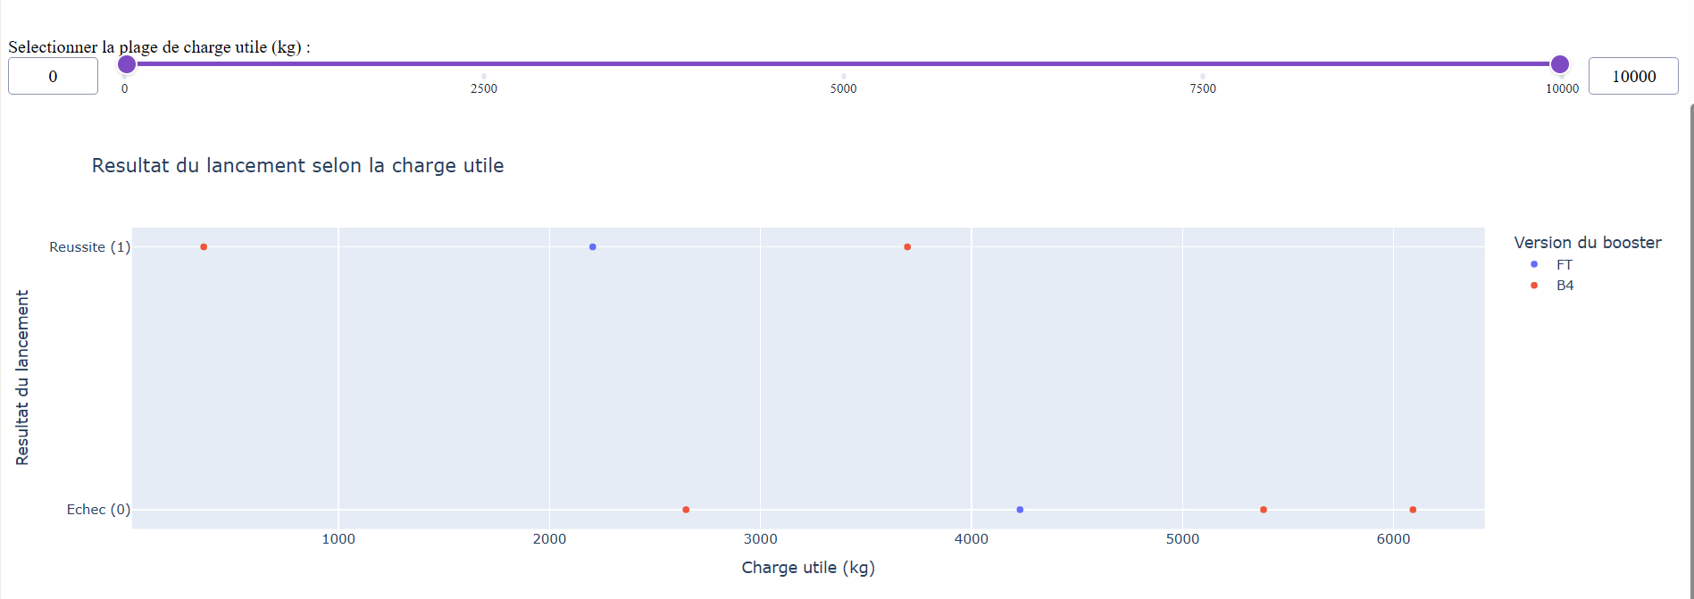
Tableau de bord des lancements SpaceX du site CCAFS SLC_40

Slide 15
APPLIED DATA SCIENCE CAPSTONE • SPACEX FALCON 9
Autres composantes du parcours Capstone
• SQL : le laboratoire propose des requêtes sur les sites, les charges utiles, les résultats d’atterrissage et les périodes de lancement.
• Folium : la cartographie permet de localiser les sites et de représenter les résultats par marqueurs ; les distances de proximité nécessitent des coordonnées et des calculs validés.
• Analyse exploratoire : les graphiques attendus examinent notamment les relations entre numéro de vol, site, orbite, charge utile et taux annuel de succès.
• Les résultats chiffrés SQL, les cartes finales et les graphiques EDA non présents dans les sorties partagées ne sont pas reproduits ici comme s’ils avaient été vérifiés.
Projet SpaceX Falcon 9 • Analyse descriptive et tableau de bord interactif
11

Slide 16
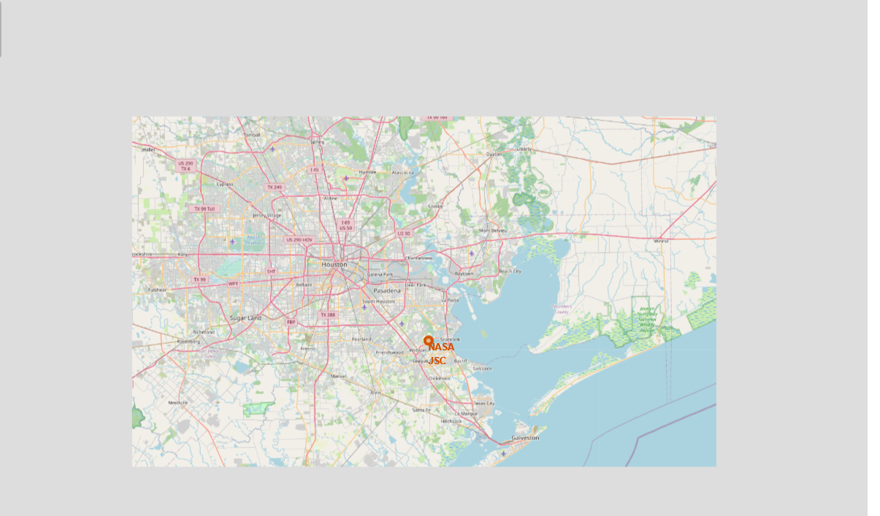
Analyse géographique des sites de lancement avec Folium (1)
LOCALISATION DES SITES DE LANCEMENT

Slide 17
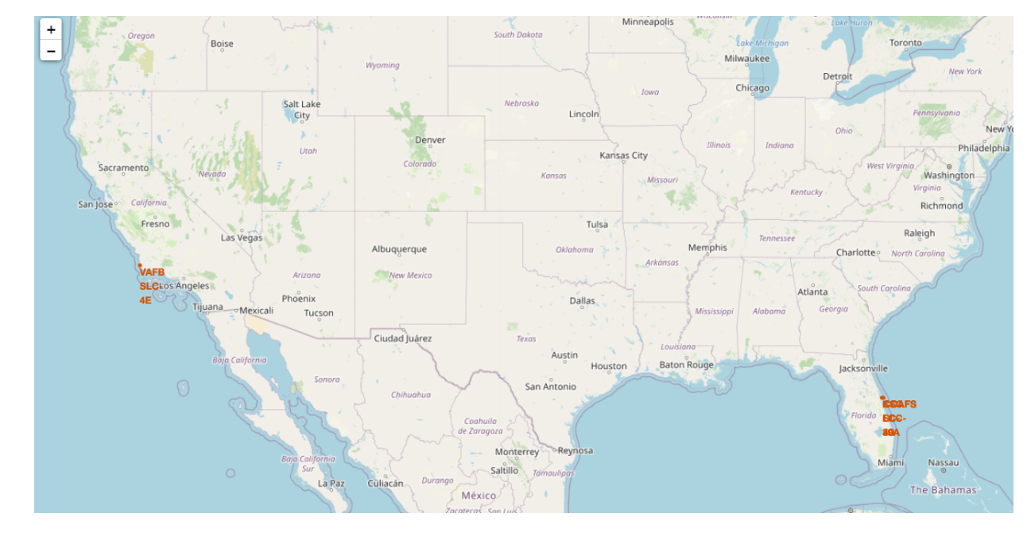
Analyse géographique des sites de lancement avec Folium (2)
RÉSULTATS DES LANCEMENTS

Slide 18
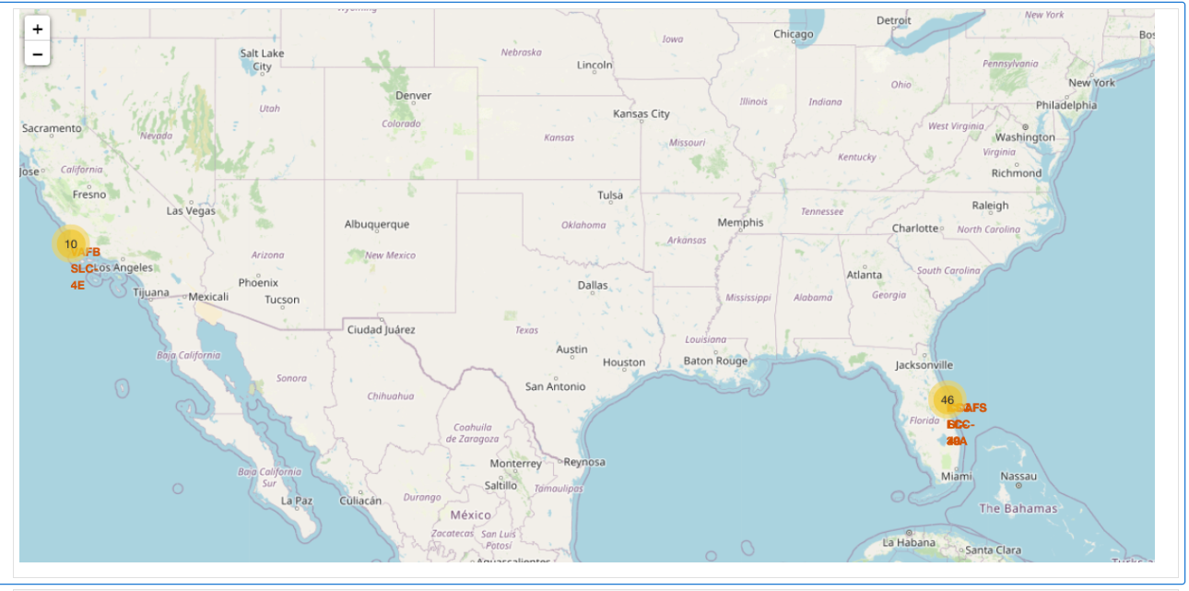
Analyse géographique des sites de lancement avec Folium (3)
DISTANCES GÉOGRAPHIQUE DES LANCEMENTS

Slide 19
La cartographie interactive permet de localiser les quatre sites de lancement et d'explorer la répartition des succès et des échecs. L'analyse des distances aux éléments géographiques voisins complète les résultats obtenus par SQL et les visualisations statistiques.

Slide 20
APPLIED DATA SCIENCE CAPSTONE • SPACEX FALCON 9
Analyse prédictive — classification
• Cible : variable binaire de résultat, selon la définition retenue dans le notebook de modélisation.
• Prétraitement attendu : traitement des valeurs manquantes, encodage des variables catégorielles et séparation entraînement/test.
• Modèles à comparer selon le laboratoire : classificateurs supervisés et sélection à partir de métriques adaptées.
• Évaluation à documenter : exactitude (accuracy), précision, rappel, F1-score et matrice de confusion.
• Les scores numériques et le modèle final ne sont pas inclus car aucune sortie de classification vérifiée n’a été fournie dans les éléments disponibles ; aucun score n’est inventé.
Projet SpaceX Falcon 9 • Analyse descriptive et tableau de bord interactif
12

Slide 21
APPLIED DATA SCIENCE CAPSTONE • SPACEX FALCON 9
Limites et précautions d’interprétation
• Les tableaux chiffrés présentés proviennent du CSV associé au tableau de bord et ne représentent pas nécessairement l’intégralité de l’historique SpaceX.
• Certains groupes ont de faibles effectifs, par exemple B5 (un lancement) ou la plage 6 000–7 000 kg (quatre lancements).
• Les taux ne contrôlent pas simultanément les différences de période, de mission, de site et de version de booster.
• Les associations observées ne démontrent pas de causalité.
• Avant une conclusion prédictive, il faut vérifier les données, la définition de la cible, le découpage train/test et les métriques du modèle.
Projet SpaceX Falcon 9 • Analyse descriptive et tableau de bord interactif
13

Slide 22
APPLIED DATA SCIENCE CAPSTONE • SPACEX FALCON 9
Conclusion
• Dans le fichier analysé, KSC LC-39A présente le taux de réussite le plus élevé parmi les sites listés : 76,92 % (10/13).
• L’intervalle 3 000–4 000 kg affiche le taux le plus élevé parmi les intervalles de charge utile renseignés : 72,73 % (8/11).
• La version FT compte le plus grand nombre de succès parmi les versions listées : 16 sur 24, soit 66,67 %.
• Le tableau de bord Dash est fonctionnel et facilite l’exploration interactive des données.
• La suite logique consiste à compléter la présentation par les résultats vérifiés des notebooks EDA, SQL, Folium et classification avant de revendiquer une analyse prédictive complète.
Projet SpaceX Falcon 9 • Analyse descriptive et tableau de bord interactif
14

Slide 23
APPLIED DATA SCIENCE CAPSTONE • SPACEX FALCON 9
Reproductibilité et sources
• Source des tableaux chiffrés présentés : exécution du script analyse_spacex.py sur spacex_launch_dash.csv dans l’environnement IBM/Coursera Theia, résultats transmis le 21 octobre 2026.
• Tableau de bord : spacex-dash-app.py, exécuté dans Theia sur le port 8051 ; fonctionnalités principales testées manuellement.
• Outils : Python, pandas, Plotly Express et Dash ; le parcours de laboratoire mobilise également SQL et Folium.
• Dépôt GitHub : aucun lien vérifié n’a été communiqué pour cette version ; ne pas ajouter de lien fictif.
• À joindre lors de l’envoi si exigé : lien du dépôt public réel et captures d’écran issues de l’application en fonctionnement.
Projet SpaceX Falcon 9 • Analyse descriptive et tableau de bord interactif
15

Slide 24
APPLIED DATA SCIENCE CAPSTONE • SPACEX FALCON 9
Annexe — définitions utiles
• Nombre de lancements : nombre d’observations disponibles dans le groupe.
• Nombre de succès : somme de la variable class lorsque 1 représente un succès.
• Taux de succès : succès ÷ lancements observés × 100.
• Charge utile : masse du chargement transporté, ici exprimée en kilogrammes.
• Un taux calculé sur un effectif très faible est très incertain et doit être interprété avec prudence.
Projet SpaceX Falcon 9 • Analyse descriptive et tableau de bord interactif
16

